Slide 1

Индивидуальный проект · 10 класс
Индивидуальный проект · 10 класс
Автоматический полив растений в кабинете биологии
Устройство, которое поддерживает влажность почвы в горшках без участия человека: датчик, микроконтроллер и помпа подают воду по необходимости. Испытания проведены в сентябре 2026 года.
Автор
Роль
Аудитория
Автор: Артём Соколов, ученик 10 «А» класса
Руководитель: И. В. Петрова, учитель биологии
Защита проекта · МБОУ «Школа № 25» · 2026/2027 учебный год
Notes:
Добрый день, уважаемые члены комиссии. Вашему вниманию представляется индивидуальный проект на тему «Автоматический полив растений в кабинете биологии». Работа выполнена в 2026/2027 учебном году, испытания устройства проходили в сентябре 2026 года и длились три недели. В докладе я расскажу о проблеме, цели и задачах, покажу схему устройства, ход сборки, методику и результаты испытаний, а также выводы и готовый продукт.

Slide 2

Проблема проекта
Растения в кабинете остаются без полива
14 горшечных растений в кабинете В кабинете биологии постоянно находятся 14 горшечных растений разных видов — от фикуса до хлорофитума.
2 дня без воды каждые выходные С вечера пятницы до утра понедельника растения не получают полива — это 2 суток подряд каждую неделю.
От 7 до 60 суток в каникулы Осенние, зимние и весенние каникулы длятся от 7 суток, летние — до 60; поливать в это время некому.
Ручной полив дежурных нерегулярен График дежурств срывается из-за замен уроков и экскурсий, и часть растений теряет вид уже к концу первой недели каникул.
Наблюдение проведено в кабинете биологии в сентябре 2026 года.
Notes:
Начну с того, что меня подтолкнуло к проекту. В нашем кабинете биологии 14 горшечных растений, и они фактически остаются без присмотра каждые выходные — это два дня без воды. Но настоящая проблема начинается в каникулы: осенью, зимой и весной растения не поливают неделю и больше, а летом — до двух месяцев. Дежурные поливают по графику, но он постоянно срывается: замены уроков, экскурсии, соревнования. В результате часть растений теряет вид уже к концу первой недели каникул. Именно эту проблему я решил решить своим проектом.

Slide 3

Целеполагание
Цель и задачи проекта
01
02
Изучить готовые решения
Собрать устройство
Сравнить покупные системы автоматического полива: принцип работы, цена, пригодность для школьного кабинета.
Собрать устройство из датчика влажности почвы, микроконтроллера и помпы с реле и ёмкостью для воды.
03
04
Провести испытания
Оформить инструкцию
Провести испытания 8–28 сентября 2026 года: контрольный и опытный горшки, замеры влажности и расхода воды.
Оформить инструкцию по сборке устройства для школьного кружка.
Notes:
Цель проекта сформулирована измеримо: устройство должно удерживать влажность почвы в диапазоне 35–50 % без участия человека не менее 21 дня. Именно 21 день — это три недели, которые мы отвели на испытания, и заодно типичная длина каникул, когда кабинет остаётся без присмотра. Для достижения цели я поставил четыре задачи: изучить готовые решения, собрать устройство, провести испытания 8–28 сентября 2026 года и оформить инструкцию по сборке. Задачи идут последовательно: каждая следующая опирается на результат предыдущей. Дальше я коротко покажу, какие готовые решения существуют и почему они не подошли для нашего кабинета.

Slide 4

Обзор решений
Готовые покупные системы полива: сравнение
Критерий
Фитильная система
Таймер с помпой
Комплект с датчиком
Капиллярная подача воды по шнуру
Полив по расписанию таймера
Полив по влажности почвы
Принцип работы
Цена
около 900 ₽
около 2 700 ₽
около 4 500 ₽
Постоянное переувлажнение, нет регулировки
Поливает по времени, а не по влажности
Дорого, закрытая прошивка
Минусы для кабинета
За основу берём принцип работы третьего варианта — полив по влажности почвы, но собираем устройство самостоятельно.
Notes:
Прежде чем что-то собирать, я посмотрел, что уже продаётся. Первый вариант — фитильная система за 900 рублей: вода по шнуру постоянно подтягивается к грунту, регулировки нет, и растения легко залить. Второй — таймер с помпой за 2 700 рублей: он поливает по расписанию, а не по влажности, то есть в дождливую неделю или зимой может перелить. Третий, за 4 500 рублей, уже с датчиком влажности — принцип правильный, но цена для школьного кабинета высокая, а прошивка закрытая, доработать под себя нельзя. Поэтому я беру за основу именно принцип третьего варианта — полив по влажности почвы — но собираю устройство сам, чтобы уложиться в бюджет и иметь доступ к настройкам.

Slide 5

Слайд 5 · Устройство
Схема устройства и состав узлов
Порог срабатывания — 30 % влажности; помпа работает 20 секунд, затем пауза 5 минут и повторный замер.
Notes:
Устройство состоит из пяти узлов. Ёмкость на пять литров — это запас воды, которого хватает примерно на три недели испытаний. Ёмкостной датчик влажности погружён в почву опытного горшка и постоянно отдаёт показания на микроконтроллер Arduino Nano. Контроллер сравнивает влажность с порогом: если она ниже тридцати процентов, он через реле на пять вольт включает помпу. Помпа качает воду из ёмкости по шлангу прямо под корень. Работает она двадцать секунд, потом пауза пять минут — и новый замер, чтобы не залить растение. Если влажность выше порога, помпа просто остаётся выключенной.

Slide 6
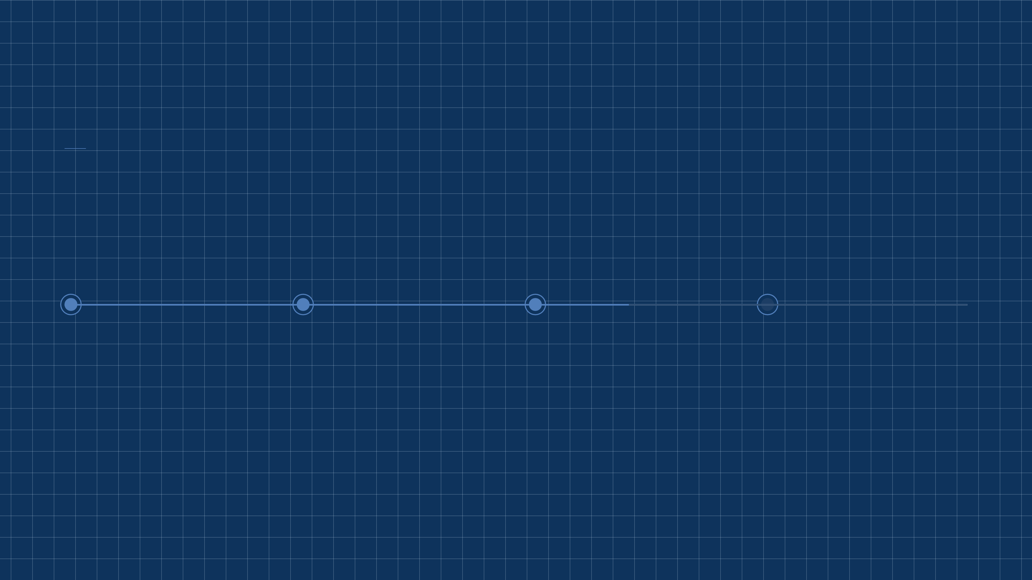
Хронология
Как собирал: этапы работы в сентябре 2026 года
1–2 сентября
3–4 сентября
5–6 сентября
7 сентября
Схема и детали
Макет на столе
Прошивка и отладка
Установка в кабинете
Составил схему соединений, подобрал датчик влажности, микроконтроллер, помпу, реле и ёмкость для воды.
Собрал рабочую модель на столе: проверил подачу воды от помпы и срабатывание реле по сигналу датчика.
Загрузил программу, настроил порог влажности и задержку, устранил первые ложные срабатывания.
Перенёс устройство в кабинет биологии, закрепил датчик в горшке и подключил ёмкость с водой.
Сентябрь 2026 года
Notes:
Работу я начал 1 сентября и вёл по неделям. Первые два дня ушли на схему и подбор деталей: датчик влажности, микроконтроллер, помпа, реле и ёмкость для воды. Третьего и четвёртого сентября собрал макет на столе и убедился, что помпа качает воду по команде датчика. Пятого и шестого сентября прошивал программу и настраивал порог срабатывания. Седьмого сентября перенёс устройство в кабинет биологии и закрепил его на горшке. С восьмого сентября начались испытания, которые длились три недели — о них дальше.

Slide 7

Методика испытаний
Как проверял работу устройства
01
02
03
04
Объекты сравнения
Режим полива
Замеры влажности
Учёт расхода воды
Два одинаковых горшка с хлорофитумом: один сорт, один грунт, объём 1,5 л. Контрольный — ручной полив, опытный — устройство.
Контрольный горшок поливал вручную 11 раз, суммарно 4,6 л. Опытный обслуживало устройство с порогом влажности 30 %.
Датчик фиксировал влажность почвы три раза в день: в 9:00, 14:00 и 19:00 — по обоим горшкам одновременно.
Расход воды фиксировал ежедневно по отметке в ёмкости и мерным стаканом. Температура в кабинете держалась 22–24 °C.
Испытания: сентябрь 2026, три недели
Notes:
Чтобы сравнение было честным, я взял два одинаковых горшка с хлорофитумом: один сорт, один грунт, объём по 1,5 литра. Контрольный горшок я поливал сам — за три недели получилось 11 поливов и 4,6 литра воды. Опытный горшок обслуживало устройство: оно включало помпу, когда влажность почвы опускалась ниже порога 30 процентов. Влажность я замерял датчиком три раза в день — в девять утра, в два и в семь вечера, а расход воды каждый день сверял по отметке в ёмкости и мерным стаканом. Температура в кабинете всё время держалась в пределах 22–24 градусов, то есть условия у обоих горшков были одинаковые. Теперь посмотрим, что показали эти замеры.

Slide 8

Влажность почвы по дням: опытный и контрольный горшки
Влажность почвы, % от полной влагоёмкости, три замера в день: 9:00, 14:00 и 19:00, три недели
Опытный — 39–47 %, контрольный — 21–52 %: автоматика стабильнее. Воды — 2,7 л против 4,6 л.
Замеры автора проекта, 8–28 сентября 2026 года
Notes:
Три недели испытаний дали две разные картины. В опытном горшке влажность держалась в узком коридоре — от 39 до 47 процентов, в среднем 43. Контрольный горшок, который поливали вручную, скакал от 21 до 52 процентов: то пересыхание, то перелив, средняя всего 35. По расходу воды разница тоже заметная: устройство израсходовало 2,7 литра за 18 включений по 150 миллилитров, а на ручной полив ушло 4,6 литра — на 41 процент больше. То есть автоматика не только стабильнее держит влажность, но и экономит воду. Эти же числа я привожу в выводах, чтобы не было расхождений.

Slide 9

Технически
Что не получилось с первого раза
порог_было.yaml
порог_стало.yaml
порог: 45 %
порог: 30 %
задержка: 0 с
задержка: 10 с
замеров: 1
замеров: 3 (интервал 5 мин)
калибровка: нет
калибровка: 2 точки
ложных срабатываний: 9 (8–10 сентября)
ложных срабатываний: 0 (с 11 сентября)
Журнал испытаний, 8–11 сентября 2026
Notes:
Первая версия прошивки работала плохо: с 8 по 10 сентября устройство включилось девять раз, хотя земля была влажной. Датчик показывал 26–28 процентов, а фактическая влажность составляла 39–41 процент. Причина в том, что верхний слой грунта пересыхает быстрее, а питание даёт разброс показаний. Я откалибровал датчик в двух точках, снизил порог с 45 до 30 процентов, добавил задержку подтверждения 10 секунд и три замера с интервалом 5 минут. С 11 сентября ложных срабатываний ноль.

Slide 10

Выводы
Выводы по задачам проекта
01
Предположение подтвердилось: автоматический полив по датчику влажности удерживает почву в благоприятном диапазоне без участия человека
02
Все четыре задачи выполнены: изучены готовые решения, собрано устройство, проведены испытания, подготовлена инструкция для кружка
03
Опытный горшок: влажность 39–47 % (средняя 43 %), расход 2,7 л; контрольный: 21–52 % (средняя 35 %), расход 4,6 л — за 21 день ни одно растение не потеряло вид
04
Ограничение: испытания проведены на одном виде растения и только три недели — переносить результат на другие культуры без проверки нельзя
Испытания: сентябрь 2026 года, 21 день
Notes:
Главный вопрос был простой: удержит ли устройство влажность почвы в норме без человека. Ответ прямой — да, предположение подтвердилось. Опытный горшок держался в диапазоне 39–47 процентов, в среднем 43, и на это ушло 2,7 литра воды. Контрольный горшок скакал от 21 до 52 процентов, в среднем 35, и выпил 4,6 литра — то есть вручную мы и поливали неравномерно, и тратили больше. Все четыре задачи выполнены, за три недели ни одно растение не потеряло вид. Но честно скажу про ограничение: это один вид растения и всего три недели, поэтому дальше нужно проверять на других культурах и на более длинном сроке.

Slide 11
Завершение
Спасибо за внимание!
Продукт готов: устройство работает в кабинете биологии. Ёмкость 5 л — около 5 недель автономно. Инструкция на 6 страниц — для кружка.
Продукт
Инструкция
Автономность
Устройство в кабинете
6 страниц, для кружка
5 л ≈ 5 недель
Notes:
Главный результат — готовое устройство, которое уже работает в кабинете биологии. Ёмкости на пять литров хватает примерно на двадцать один день, значит каникулы кабинет проходит без ежедневных дежурных. Чтобы решение можно было повторить, я оформил инструкцию по сборке на шесть страниц: там схема, перечень деталей и настройка порога. Практическая значимость в том, что растения больше не зависят от того, кто и когда вспомнит про полив. Спасибо за внимание, готов ответить на вопросы комиссии.

